Slide 1
Муниципальное казенное образовательное учреждение дополнительного образования
«Любанская школа искусств»
ОТКРЫТЫЙ УРОК на тему: ««Работа над музыкальной выразительностью пьесы на начальном этапе обучения игре на фортепиано»
Провела: Темирова Инна Эдуардовна, преподаватель фортепиано первой категории
Пос.Сельцо
2016г.

Slide 2
Тип урока: комбинированный (повторение ранее пройденного материала, получение и закрепление знаний, применение полученных знаний на практике).
Форма урока – индивидуальное занятие.
В течение урока с учащейся первого класса фортепиано Кулагиной Дарьей планируется:
1. Проигрывание гаммы Соль мажор с применением динамических оттенков, повторение текста пьес «Французская мелодия» (в обработке А.Бакунина) и «Дождик» (автор – И.Кореневская).
2. Последовательная работа над освоением средств музыкальной выразительности в пьесах.
3. Закрепление (повторение) пройденного материала.
4. Проверка усвоения материала (ответы учащегося на вопросы преподавателя)
5. Домашнее задание.

Slide 3
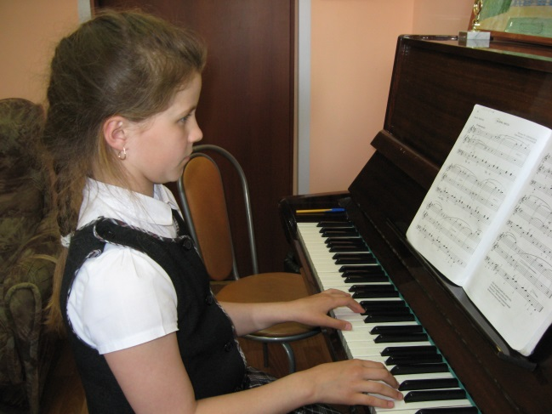
Организационные моменты урока: приветствие и проверка правильности посадки за инструмент.
предплечья должны быть параллельны клавиатуре, ноги учащейся упираются в пол для уверенности посадки, высота посадки регулируется с помощью механизма банкетки.
Присутствующим на уроке преподавателям сообщаются цель и задачи занятия.

Slide 4
Цель урока - освоение средств музыкальной выразительности – штрихов и динамических оттенков в музыкальном произведении (умение применять полученные знания на практике).
Для достижения данной цели в течение урока нужно решить несколько задач:
- продолжить формирование практических навыков игры на фортепиано (работа с динамическими оттенками, игра штрихами non legato, legato, staccato; исполнение произведений в различных темпах);
- закрепить полученные теоретические знания (динамика, средства музыкальной выразительности – лад, штрихи, темп, ритм, мелодия);
- помочь учащейся понять образный ряд изучаемых музыкальных произведений, включить художественное воображение;
- продолжить развитие творческой активности учащегося, варьирование средств музыкальной выразительности в изучаемых произведениях;
- заострить внимание на отношении к нотному тексту;
- включить эстетическое восприятие музыки.

Slide 5
Средства музыкальной выразительности
Средствами выразительности в музыке являются ее элементы:
- строение пьесы (одночастное, двухчастное, трехчастное, вариационное);
- тональность (мажор или минор);
- темп (медленный, умеренный, быстрый);
- ритм (2/4; ¾; 4/4; 6/8 и т.д.);
- движение мелодии (вверх, вниз, поступенное, скачкообразное и т.д.);
- фактура изложения (гаммообразные пассажи, аккорды, арпеджио и т.д.);
- штрихи (staccato – коротко, отрывисто; non legato – не связно; legato – плавно, связно);
- динамические оттенки (forte – громко; piano – тихо; mezzo forte – не очень громко; mezzo piano – не очень тихо; сrеscendo – постепенно усиливая звук; diminuendo – постепенно затихая).

Slide 6
Работа над музыкальным материалом (пьесами)
В процессе проведения урока работаем над пьесами:
«Французская мелодия» в обработке А.Бакунина;
И.Коренева «Дождик» .
Общие для двух пьес средства выразительности:
- имеют одинаковый размер – 2/4;
- в пьесах используются штрихи non legato; legato; staccato;
- некоторые ритмические группы исполняются одинаковыми штрихами – четыре звука исполняются legato, последний снимается кистью штрихом staccato;
- мелодия начинается с сильной доли.

Slide 7
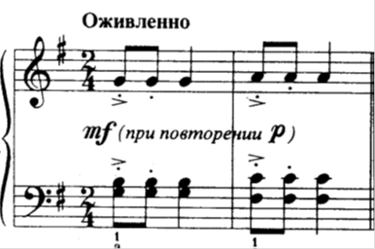
Пьеса «Французская мелодия» написана в двухчастной форме (период со связкой между предложениями).
Тональность – Соль мажор (определяем вместе с учащейся – ключевой знак фа#, последний аккорд (звук) – тоника – нота соль). Мажорная тональность подразумевает жизнерадостный, веселый характер музыки. В данной пьесе - танцевальный, с чередованием штрихов staccato и non legato, которые можно трактовать, как шаги и поклоны (приседания) в танце.

Slide 8
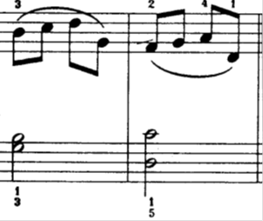
Штрих legato – соединяющий четыре восьмые, ассоциирующиеся с кружением, поворотом:
Начало пьесы – восьмые ноты штрихом staccato, должно исполняться с опорой на первый звук, что подчеркивается в тексте знаком « > », который обозначает легкий акцент. При игре первых двух тактов следует обратить внимание учащегося на синхронность рук – часто левая рука опережает правую и получается «квакающий» звук, что создает впечатление небрежности, неаккуратности.

Slide 9
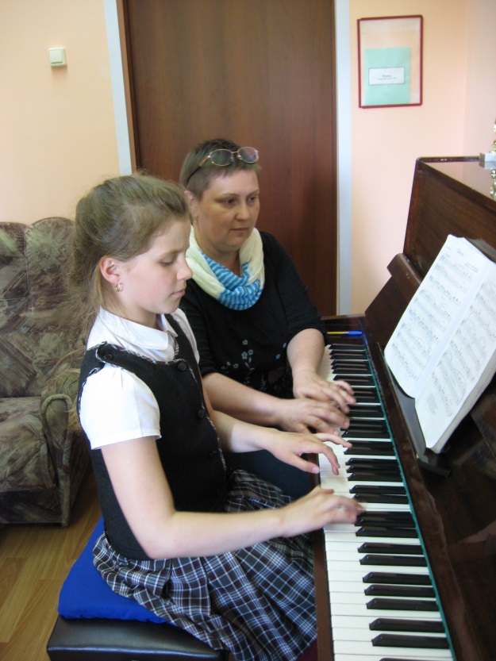
Если с первого раза не получается достичь качественного исполнения, следует повторить фрагмент несколько раз, пока качество не станет приемлимым. Таким образом, показываем учащемуся способ работы над музыкальным произведением «по частям», так как многократное повторение пьесы целиком не позволяет исправлять мелкие ошибки и требует гораздо больше времени и сил для освоения музыкального материала.
При повторении трудного фрагмента нужно следить за правильностью аппликатуры (последовательностью пальцев). Повторять только с использованием одной и той же пальцевой последовательности, иначе невозможно выработать навыки игры на инструменте. Мышечная память – наиболее долговечный вид памяти, присущий человеку.

Slide 10
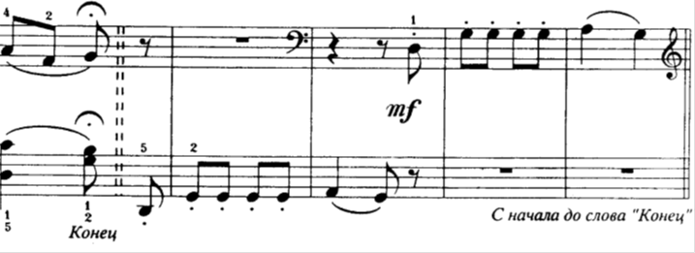
Вторая фраза (четыре такта) повторяет первую, за исключением окончания, которое переходит в связку между предложениями:
В связке обращаем внимание ребенка на ритмический рисунок, так как часто восьмые ноты при передаче от левой к правой руке «превращаются» в четверти, что нарушает ритмический рисунок. Если возникает подобное затруднение, нужно проработать ритм различными способами: просчитать вслух, прохлопать ритмический рисунок, пошагать под музыку и т.д.

Slide 11
Также надо внимательно отнестись к смене ключ в партии правой руки. Часто ребенок не видит знак басового ключа в тексте и, следовательно, берет неверные ноты.
Первое предложение (до связки) исполняется с динамикой mf (меццо форте – не очень громко), так же, как и связка, второе предложение разнообразится динамикой p (пиано – тихо). При выборе динамических оттенков ребенок должен ощущать силу нажатия на клавишу – сильнее для mf и слабее для p.
При работе над пьесой заучиваем музыкальные термины:
- forte (форте – громко);
- piano (пиано – тихо);
- mezzo forte ( меццо форте – не очень громко);
- mezzo piano (меццо пиано – не очень тихо);
- сrеscendo (крещендо – постепенно усиливая звук);
- diminuendo (постепенно затихая).

Slide 12
Ранее мы рассматривали общие для двух пьес средства музыкальной выразительности.
Различия в пьесах «Французская мелодия» и «Дождик»:
пьеса «Дождик» имеет трехчастное строение, а не двухчастное строение ;
первая и третья часть – повторяются почти без изменений (кроме окончания), средняя часть является контрастной по отношению к ним;
предлагаю ученице определить по характеру музыки и где находятся границы частей ( преподаватель исполняет пьесу - определяем вместе по изменению музыкального материала – фактуры и мелодии).
Определение тональности – по ранее изученному алгоритму: определяем ключевой знак и заключительный аккорд (звук). Если в предыдущей пьесе тональность была мажорная, то «Дождик» написан в параллельной тональности Ми минор. Учащийся должен сравнить мажорное и минорное трезвучия, чтобы ощутить разницу в характере и настроении музыкального материала пьес. Мажор – веселое энергичное звучание, минор – светлое и одновременно грустное.

Slide 13
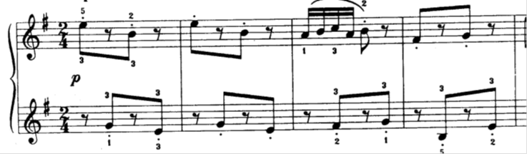
Сравнивая ритмический рисунок пьес, нужно отметить одинаковый размер – 2/4, но игра пьес в различных темпах (с разной скоростью) исключает возможность «одинакового» исполнения.
Ритмический рисунок пьес во многом похож, только в пьесе «Дождик» он выписан более мелкими длительностями (восьмые и шестнадцатые вместо четвертных и восьмых), что подразумевает более оживленное исполнение:

Slide 14
В данной пьесе следует обратить внимание на ритмичное исполнение восьмых, так как при игре чередованием рук часто возникают ритмические неровности, также следует делать легкий акцент на сильную долю и требовать от учащегося обязательного исполнения штриха staccato, чтобы передать музыкальный образ («дождик капает»). Если ребенок не выполняет данный штрих, он автоматически задерживает руки на клавишах, не выполняя пауз, что противоречит характеру пьесы.
Также следует отдельно проработать правой рукой фрагмент с шестнадцатыми длительностями, повторить несколько раз со счетом, отслеживая правильное исполнение штрихов (legato со снятием последнего в группе звука staccato кистью вверх).

Slide 15
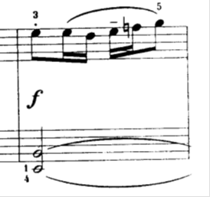
Начало средней части часто заставляет учащегося замедлить темп из-за смены ритмического рисунка:
Вместе с ребенком прорабатываем переход – конец первой части (2 такта) и начало второй (2 такта), чтобы ощутить разницу в рисунке и сохранить темп пьесы. Если не получается сохранить метро-ритмическую целостность пьесы, применяем знакомые методы: считаем вслух, прохлопываем ритмический рисунок, пропеваем мелодию на слоги «ти», «та» и т.д.

Slide 16
Очень важно научить ребенка вычленять из пьесы трудные фрагменты, проучивать их отдельно, соединяя потом в более крупные. Такой способ работы над музыкальным произведением существенно экономит время при разучивании текста.
Динамика данной пьесы подразумевает контрастное по силе звука исполнение частей: p (пиано – тихо) для крайних частей и f (форте – громко) для средней. Такое исполнение обусловлено фактурой пьесы – крайние части легкое staccato, как звуковое изображение капель и legato в средней части, исполняемое полным звуком, усиление дождя (поток), плавно переходящее опять в staccato (дождик заканчивается).

Slide 17
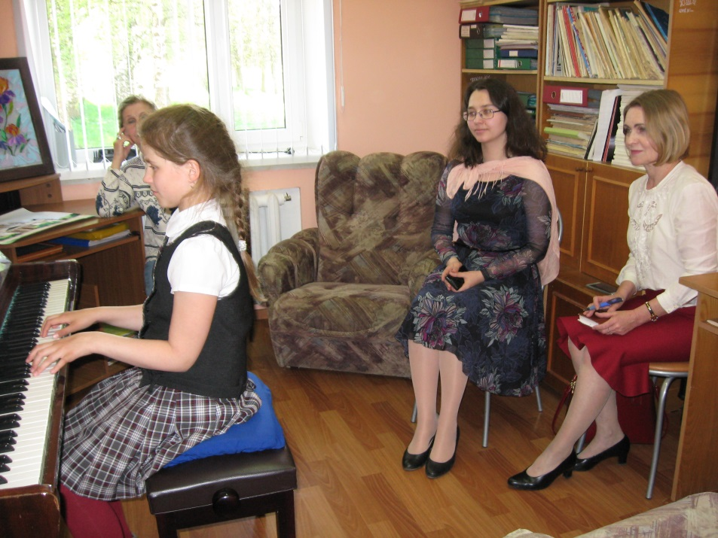
В конце урока учащейся класса фортепиано заданы вопросы для проверки усвоения пройденного материала:
- что означают знаки f (форте – громко), p (пиано – тихо), mf (меццо форте – не очень громко), mp (меццо пиано – не очень тихо), сrеscendo (крещендо – постепенно усиливая звук), diminuendo (постепенно затихая); повторяем значение терминов вместе еще раз;
- что такое ритм (чередование длинных и коротких звуков);
- что такое темп (скорость исполнения пьесы);
- каким образом нужно работать над пьесами дома (учить по частям и в первую очередь те фрагменты, которые не получаются, потом исполнять всю пьесу от начала до конца);
- для чего нужны динамические оттенки (чтобы придать музыке выразительность и раскрыть характер пьесы).

Slide 18
Ответив на заданные вопросы, учащаяся первого класса фортепиано Кулагина Дарья показала хороший уровень усвоения материала, получила физические навыки для применения на практике динамических оттенков, освоила приемы для самостоятельной работы над пьесами.
Итог урока
Важно помнить, что даже если в тексте не стоят указания динамических оттенков, то в зависимости от движения мелодии, все равно нужно использовать различную силу звука (вверх – сrеscendo, вниз – diminuendo).
Динамические оттенки, метро-ритмические особенности и темп пьесы являются средствами музыкальной выразительности и создают характер музыкального произведения.
Музыка является выражением человеческих эмоций и существует только пока звучит.

